Slide 1
Hệ Điều Hành (Nguyên lý các hệ điều hành)
Đỗ Quốc Huy
huydq@soict.hust.edu.vn
Bộ môn Khoa Học Máy Tính
Viện Công Nghệ Thông Tin và Truyền Thông

Slide 2
Chương 3 Quản lý bộ nhớ
Tổng quan
Các chiến lược quản lý bộ nhớ
Bộ nhớ ảo
Quản lý bộ nhớ trong VXL họ Intel

Slide 3
Chương 3 Quản lý bộ nhớ 2. Các chiến lược quản lý bộ nhớ
Chiến lược phân chương cố định
Chiến lược phân chương động
Chiến lược phân đoạn
Chiến lược phân trang
Chiến lược kết hợp phân đoạn-phân trang

Slide 4

Chương 3 Quản lý bộ nhớ 2. Các chiến lược quản lý bộ nhớ

Slide 5
Chương 3: Quản lý bộ nhớ
2. Các chiến lược quản lý bộ nhớ
2.1 Chiến lược phân chương cố định
Nguyên tắc
Bộ nhớ được chia thành n phần
Mỗi phần gọi là một chương (partition)
kích thước: không nhất thiết phải bằng nhau
được sử dụng như một vùng nhớ độc lập
Tại 1 thời điểm chỉ cho phép 1 chương trình tồn tại
Các chương trình nằm trong vùng nhớ cho tới khi kết thúc
Ví dụ: Xét hệ thống:
0
Process | Size | time
P₁ | 120 | 20
P₂ | 80 | 15
P₃ | 70 | 5
P₄ | 50 | 5
P₅ | 140 | 12
Hàng đợi
Hệ điều hành
Chương | 1
Chương | 2
Chương | 3
150
300
500
600

Slide 6
Chương 3: Quản lý bộ nhớ
2. Các chiến lược quản lý bộ nhớ
2.1 Chiến lược phân chương cố định
Nhận xét
Đơn giản, dễ tổ chức bảo vệ
Chương trình và vùng nhớ có một khóa bảo vệ
So sánh 2 khóa với nhau khi nạp chương trình
Giảm thời gian tìm kiếm
Phải sao các modul điều khiển ra làm nhiều bản và lưu ở nhiều nơi
Hệ số song song không thể vượt quá n
Bị phân đoạn bộ nhớ
Kích thước chương trình lớn hơn kích thước chương lớn nhất
Tổng bộ nhớ tự do còn lớn, nhưng không dùng để nạp các chương trình khác
⇒Sửa lại cấu trúc chương, kết hợp một số chương kề nhau
Áp dụng
Thường dùng cho quản lý các đĩa dung lượng lớn
Hệ điều hành OS/360 của IBM

Slide 7
Chương 3 Quản lý bộ nhớ 2. Các chiến lược quản lý bộ nhớ
Chiến lược phân chương cố định
Chiến lược phân chương động
Chiến lược phân đoạn
Chiến lược phân trang
Chiến lược kết hợp phân đoạn-phân trang

Slide 8
Chương 3: Quản lý bộ nhớ
2. Các chiến lược quản lý bộ nhớ
2.2 Chiến lược phân chương động
Nguyên tắc
Chỉ có 1 danh sách quản lý bộ nhớ tự do
Thời điểm ban đầu toàn bộ bộ nhớ là tự do với các tiến trình ⇒ vùng trống lớn nhất (hole)
Khi 1 tiến trình yêu cầu bộ nhớ
Tìm trong DS vùng trống một phần tử đủ lớn cho yêu cầu
Nếu tìm thấy
Vùng trống được chia thành 2 phần
1 phần cung cấp theo yêu cầu
1 phần trả lại danh sách vùng trống tự do
Nếu không tìm thấy
Phải chờ tới khi có được 1 vùng trống thỏa mãn
Cho phép tiến trình khác trong hàng đợi thực hiện (nếu độ ưu tiên đảm bảo)
Khi tiến trình kết thúc
Vùng nhớ chiếm được trả về DS quản lý vùng trống tự do
Kết hợp với các vùng trống khác liên kề nếu cần thiết

Slide 9
Chương 3: Quản lý bộ nhớ
2. Các chiến lược quản lý bộ nhớ
2.2 Chiến lược phân chương động
Bộ nhớ chính
0
0
Hệ điều hành
Hệ điều hành
400
400
Process | Size | time
P₁ | 600 | 10
P₂ | 1000 | 5
P₃ | 300 | 20
P₄ | 700 | 8
P₅ | 500 | 15
File đợi
?
Vùng trống tự do
2560
2560

Slide 10
Chương 3: Quản lý bộ nhớ
2. Các chiến lược quản lý bộ nhớ
2.2 Chiến lược phân chương động
Chiến lược lựa chọn vùng trống tự do
Có nhiều chiến lược lựa chọn vùng trống cho yêu cầu
First Fit : Vùng trống đầu tiên thỏa mãn
Best Fit : Vùng trống vừa vặn nhất
Worst Fit : Vùng trống kích thước lớn nhất

Slide 11
Chương 3: Quản lý bộ nhớ
2. Các chiến lược quản lý bộ nhớ
2.2 Chiến lược phân chương động
Chiến lược lựa chọn vùng trống tự do
Giả sử các vùng bộ nhớ còn trống có kích thước
100K, 500K, 200K, 300K, and 600K (theo thứ tự),
First-fit, Best-fit, and Worst-fit
Sẽ nạp các tiến trình 212K, 417K, 112K, and 426K như thế nào?

Slide 12
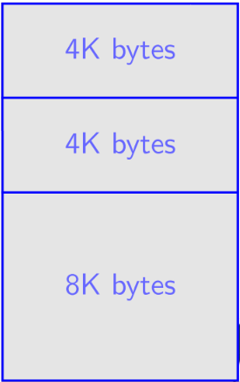
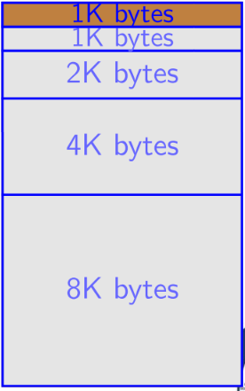
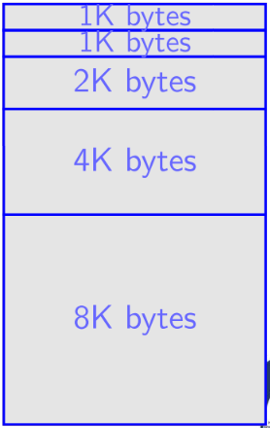
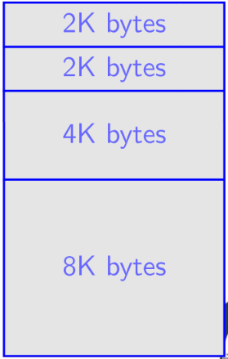
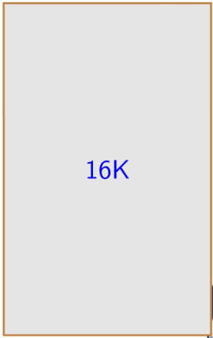
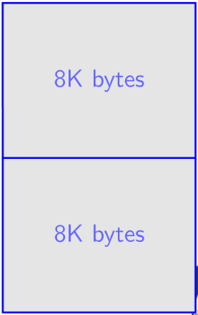
Chương 3: Quản lý bộ nhớ
2. Các chiến lược quản lý bộ nhớ
2.2 Chiến lược phân chương động
Buddy Allocation: Cung cấp nhớ
Nguyên tắc: Chia đôi liên tiếp vùng trống tự do cho tới khi thu được vùng trống nhỏ nhất thỏa mãn
Cung cấp cho yêu cầu n bytes
Chia vùng trống tìm được thành 2 khối bằng nhau (gọi là buddies)
Tiếp tục chia vùng trống phía trên thành 2 phần cho tới khi đạt vùng trống nhỏ nhất kích thước lớn hơn n
Ví dụ
Vùng trống 16K Bytes
Yêu cầu 735 Bytes

Slide 13

Chương 3: Quản lý bộ nhớ
2. Các chiến lược quản lý bộ nhớ
2.2 Chiến lược phân chương động
Buddy Allocation: Cung cấp nhớ
Hệ thống duy trì các danh sách vùng trống kích thước 1, 2, . . . , 2^{n} bytes
Với yêu cầu K, tìm phần tử nhỏ nhất kích thước lớn hơn K
Nếu phần tử nhỏ nhất lớn hơn 2K, chia liên tiếp tới khi được vùng nhỏ nhất kích thước lớn hơn K
Nhận xét: Với bộ nhớ kích thước n, cần duyệt log₂n danh sách ⇒ Nhanh
Ví dụ bộ nhớ 16K bytes

Slide 14
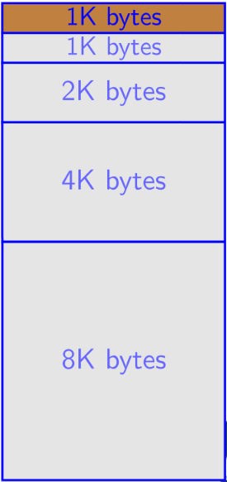
Chương 3: Quản lý bộ nhớ
2. Các chiến lược quản lý bộ nhớ
2.2 Chiến lược phân chương động
Buddy Allocation: Cung cấp nhớ
Hệ thống duy trì các danh sách vùng trống kích thước 1, 2, . . . , 2^{n} bytes
Với yêu cầu K, tìm phần tử nhỏ nhất kích thước lớn hơn K
Nếu phần tử nhỏ nhất lớn hơn 2K, chia liên tiếp tới khi được vùng nhỏ nhất kích thước lớn hơn K
Nhận xét: Với bộ nhớ kích thước n, cần duyệt log₂n danh sách ⇒ Nhanh
Ví dụ bộ nhớ 16K bytes
Yêu cầu 735 bytes

Slide 15
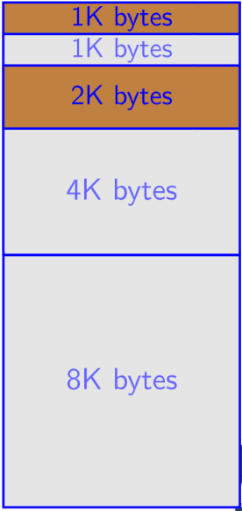
Chương 3: Quản lý bộ nhớ
2. Các chiến lược quản lý bộ nhớ
2.2 Chiến lược phân chương động
Buddy Allocation: Cung cấp nhớ
Hệ thống duy trì các danh sách vùng trống kích thước 1, 2, . . . , 2^{n} bytes
Với yêu cầu K, tìm phần tử nhỏ nhất kích thước lớn hơn K
Nếu phần tử nhỏ nhất lớn hơn 2K, chia liên tiếp tới khi được vùng nhỏ nhất kích thước lớn hơn K
Nhận xét: Với bộ nhớ kích thước n, cần duyệt log₂n danh sách ⇒ Nhanh
Ví dụ bộ nhớ 16K bytes
Yêu cầu 735 bytes
Yêu cầu 1205 bytes

Slide 16
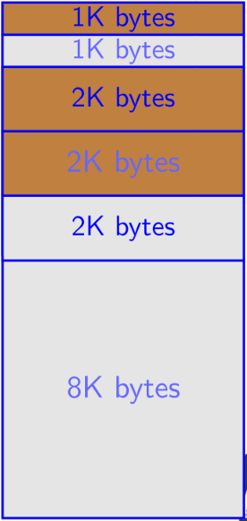
Chương 3: Quản lý bộ nhớ
2. Các chiến lược quản lý bộ nhớ
2.2 Chiến lược phân chương động
Buddy Allocation: Cung cấp nhớ
Hệ thống duy trì các danh sách vùng trống kích thước 1, 2, . . . , 2^{n} bytes
Với yêu cầu K, tìm phần tử nhỏ nhất kích thước lớn hơn K
Nếu phần tử nhỏ nhất lớn hơn 2K, chia liên tiếp tới khi được vùng nhỏ nhất kích thước lớn hơn K
Nhận xét: Với bộ nhớ kích thước n, cần duyệt log₂n danh sách ⇒ Nhanh
Ví dụ bộ nhớ 16K bytes
Yêu cầu 735 bytes
Yêu cầu 1205 bytes
Yêu cầu 2010 bytes

Slide 17
Chương 3: Quản lý bộ nhớ
2. Các chiến lược quản lý bộ nhớ
2.2 Chiến lược phân chương động
Buddy Allocation : Thu hồi vùng nhớ
Có thể kết hợp 2 vùng kề nhau có cùng kích thước
Tiếp tục kết hợp liên tiếp cho tới khi tạo ra vùng trống lớn nhất có thể
Ví dụ

Slide 18
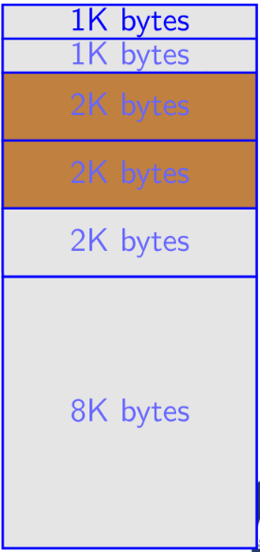
Chương 3: Quản lý bộ nhớ
2. Các chiến lược quản lý bộ nhớ
2.2 Chiến lược phân chương động
Buddy Allocation : Thu hồi vùng nhớ
Có thể kết hợp 2 vùng kề nhau có cùng kích thước
Tiếp tục kết hợp liên tiếp cho tới khi tạo ra vùng trống lớn nhất có thể
Ví dụ
Giải phóng vùng nhớ thứ nhất (1K)

Slide 19
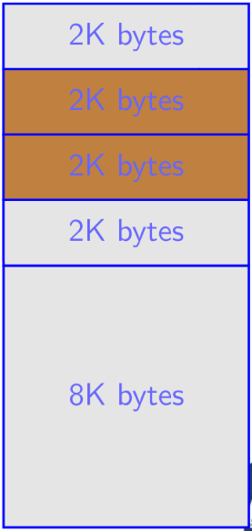
Chương 3: Quản lý bộ nhớ
2. Các chiến lược quản lý bộ nhớ
2.2 Chiến lược phân chương động
Buddy Allocation : Thu hồi vùng nhớ
Có thể kết hợp 2 vùng kề nhau có cùng kích thước
Tiếp tục kết hợp liên tiếp cho tới khi tạo ra vùng trống lớn nhất có thể
Ví dụ
Giải phóng vùng nhớ thứ nhất (1K)
Kết hợp 2 vùng 1K thành vùng 2K

Slide 20
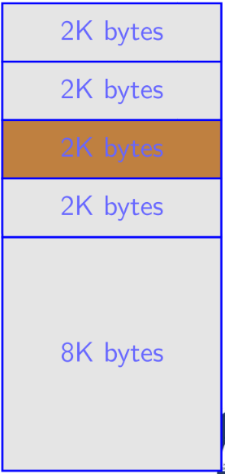
Chương 3: Quản lý bộ nhớ
2. Các chiến lược quản lý bộ nhớ
2.2 Chiến lược phân chương động
Buddy Allocation : Thu hồi vùng nhớ
Có thể kết hợp 2 vùng kề nhau có cùng kích thước
Tiếp tục kết hợp liên tiếp cho tới khi tạo ra vùng trống lớn nhất có thể
Ví dụ
Giải phóng vùng nhớ thứ nhất (1K)
Kết hợp 2 vùng 1K thành vùng 2K
Giải phóng vùng nhớ thứ hai (2K)

Slide 21
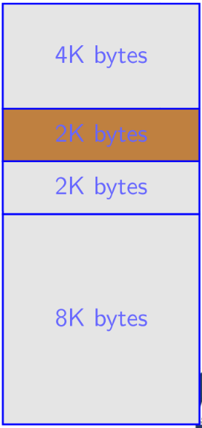
Chương 3: Quản lý bộ nhớ
2. Các chiến lược quản lý bộ nhớ
2.2 Chiến lược phân chương động
Buddy Allocation : Thu hồi vùng nhớ
Có thể kết hợp 2 vùng kề nhau có cùng kích thước
Tiếp tục kết hợp liên tiếp cho tới khi tạo ra vùng trống lớn nhất có thể
Ví dụ
Giải phóng vùng nhớ thứ nhất (1K)
Kết hợp 2 vùng 1K thành vùng 2K
Giải phóng vùng nhớ thứ hai (2K)
Kết hợp 2 vùng 2K thành vùng 4K

Slide 22
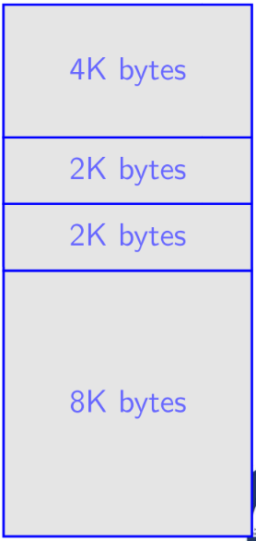
Chương 3: Quản lý bộ nhớ
2. Các chiến lược quản lý bộ nhớ
2.2 Chiến lược phân chương động
Buddy Allocation : Thu hồi vùng nhớ
Có thể kết hợp 2 vùng kề nhau có cùng kích thước
Tiếp tục kết hợp liên tiếp cho tới khi tạo ra vùng trống lớn nhất có thể
Ví dụ
Giải phóng vùng nhớ thứ nhất (1K)
Kết hợp 2 vùng 1K thành vùng 2K
Giải phóng vùng nhớ thứ hai (2K)
Kết hợp 2 vùng 2K thành vùng 4K
Giải phóng vùng nhớ thứ ba (2K)

Slide 23
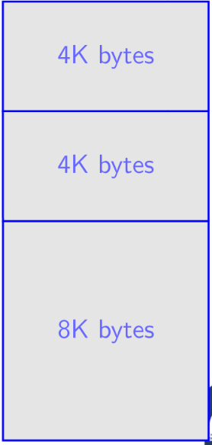
Chương 3: Quản lý bộ nhớ
2. Các chiến lược quản lý bộ nhớ
2.2 Chiến lược phân chương động
Buddy Allocation : Thu hồi vùng nhớ
Có thể kết hợp 2 vùng kề nhau có cùng kích thước
Tiếp tục kết hợp liên tiếp cho tới khi tạo ra vùng trống lớn nhất có thể
Ví dụ
Giải phóng vùng nhớ thứ nhất (1K)
Kết hợp 2 vùng 1K thành vùng 2K
Giải phóng vùng nhớ thứ hai (2K)
Kết hợp 2 vùng 2K thành vùng 4K
Giải phóng vùng nhớ thứ ba (2K)
Kết hợp 2 vùng 2K thành vùng 4K

Slide 24
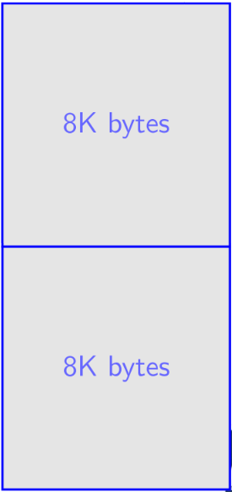
Chương 3: Quản lý bộ nhớ
2. Các chiến lược quản lý bộ nhớ
2.2 Chiến lược phân chương động
Buddy Allocation : Thu hồi vùng nhớ
Có thể kết hợp 2 vùng kề nhau có cùng kích thước
Tiếp tục kết hợp liên tiếp cho tới khi tạo ra vùng trống lớn nhất có thể
Ví dụ
Giải phóng vùng nhớ thứ nhất (1K)
Kết hợp 2 vùng 1K thành vùng 2K
Giải phóng vùng nhớ thứ hai (2K)
Kết hợp 2 vùng 2K thành vùng 4K
Giải phóng vùng nhớ thứ ba (2K)
Kết hợp 2 vùng 2K thành vùng 4K
Kết hợp 2 vùng 4K thành vùng 8K

Slide 25
Chương 3: Quản lý bộ nhớ
2. Các chiến lược quản lý bộ nhớ
2.2 Chiến lược phân chương động
Buddy Allocation : Thu hồi vùng nhớ
Có thể kết hợp 2 vùng kề nhau có cùng kích thước
Tiếp tục kết hợp liên tiếp cho tới khi tạo ra vùng trống lớn nhất có thể
Ví dụ
Giải phóng vùng nhớ thứ nhất (1K)
Kết hợp 2 vùng 1K thành vùng 2K
Giải phóng vùng nhớ thứ hai (2K)
Kết hợp 2 vùng 2K thành vùng 4K
Giải phóng vùng nhớ thứ ba (2K)
Kết hợp 2 vùng 2K thành vùng 4K
Kết hợp 2 vùng 4K thành vùng 8K
Kết hợp 2 vùng 8K thành vùng 16K

Slide 26
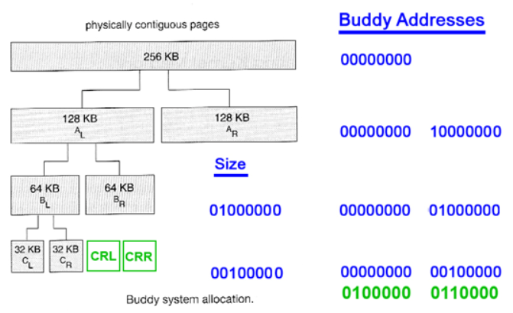
Chương 3: Quản lý bộ nhớ
2. Các chiến lược quản lý bộ nhớ
2.2 Chiến lược phân chương động
Buddy Allocation : Thu hồi vùng nhớ
Địa chỉ của hai khối nhớ chỉ khác nhau ở bit thứ k.

Slide 27
Chương 3: Quản lý bộ nhớ
2. Các chiến lược quản lý bộ nhớ
2.2 Chiến lược phân chương động
Vấn đề bố trí lại bộ nhớ
Sau một thời gian hoạt động, các vùng trống nằm rải rác khắp nơi gây ra hiện tượng thiếu bộ nhớ.
⇒Cần phải bố trí lại bộ nhớ
Dịch chuyển các tiến trình
Phương pháp tráo đổi (swapping)

Slide 28
Chương 3: Quản lý bộ nhớ
2. Các chiến lược quản lý bộ nhớ
2.2 Chiến lược phân chương động
Vấn đề bố trí lại bộ nhớ
Dịch chuyển các tiến trình
Vấn đề không đơn giản vì các đối tượng bên trong khi chuyển sang vị trí mới sẽ có địa chỉ khác
Sử dụng thanh ghi dịch chuyển (relocation register) chứa giá trị bằng độ dịch chuyển của tiến trình
Vấn đề lựa chọn phương pháp để chi phí nhỏ nhất
tất cả về một phía ⇒ vùng trống lớn nhất
Dịch chuyển để tạo ra ngay lập tức một vùng trống vừa vặn

Slide 29

Chương 3: Quản lý bộ nhớ
2. Các chiến lược quản lý bộ nhớ
2.2 Chiến lược phân chương động
Vấn đề bố trí lại bộ nhớ

Slide 30
Chương 3: Quản lý bộ nhớ
2. Các chiến lược quản lý bộ nhớ
2.2 Chiến lược phân chương động
Vấn đề bố trí lại bộ nhớ
Phương pháp tráo đổi (swapping)
Lựa chọn thời điểm dừng tiến trình đang thực hiện
Đưa tiến trình và trạng thái tương ứng ra bên ngoài
Giải phóng vùng nhớ để kết hợp với các phần tử liền kề
Tái định vị vào vị trí cũ và khôi phục trạng thái cũ
Dùng thanh ghi dịch chuyển nếu đưa vào vị trí khác

Slide 31
Chương 3: Quản lý bộ nhớ
2. Các chiến lược quản lý bộ nhớ
2.2 Chiến lược phân chương động
Nhận xét
Không phải sao lưu modul điều khiển ra nhiều nơi
Tăng/giảm hệ số song song tùy theo số lượng và kích thước chương trình
Không thực hiện được chương trình có kích thước lớn hơn kích thước bộ nhớ vật lý
Gây ra hiện tượng rác
Bộ nhớ không được sử dụng, nhưng cũng không nằm trong DS quản lý bộ nhớ tự do
Do lỗi hệ điều hành
Do phần mềm phá hoại
Gây ra hiện tượng phân đoạn ngoài
Vùng nhớ tự do được quản lý đầy đủ, nhưng nằm rải rác nên không sử dụng được
Gây ra hiện tượng phân đoạn trong
Vùng nhớ dành cho chương trình nhưng không được chương trình sử dụng tới

Slide 32
Chương 3 Quản lý bộ nhớ 2. Các chiến lược quản lý bộ nhớ
Chiến lược phân chương cố định
Chiến lược phân chương động
Chiến lược phân đoạn
Chiến lược phân trang
Chiến lược kết hợp phân đoạn-phân trang

Slide 33
Chương 3: Quản lý bộ nhớ
2. Các chiến lược quản lý bộ nhớ
2.3 Chiến lược phân đoạn
Chương trình
Chương trình thường gồm các modul
1 chương trình chính (main program)
Tập các chương trình con
Các biến, các cấu trúc dữ liệu,. . .
Các modul, đối tượng trong c/trình được xác định bằng tên
Hàm sqrt(), thủ tục printf() . . .
x, y, counter, Buffer. . .
Các p/tử trong modul được x/định theo độ lệch với vị trí đầu
Câu lệnh thứ 10 của hàm sqrt(). . .
Phần tử thứ 2 của mảng Buffer. . .
Chương trình được tổ chức như thế nào trong bộ nhớ?
Stack nằm trên hay Data nằm trên trong bộ nhớ?
Địa chỉ vật lý các đối tượng . . .?
⇒Không quan tâm

Slide 34
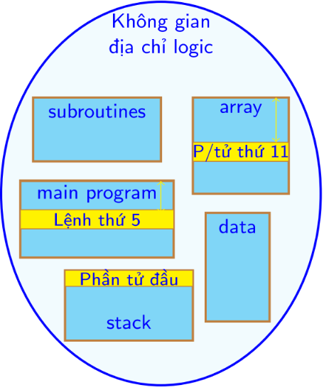
Chương 3: Quản lý bộ nhớ
2. Các chiến lược quản lý bộ nhớ
2.3 Chiến lược phân đoạn
Quan điểm người dùng
Khi đưa c/trình vào bộ nhớ để thực hiện C/trình gồm nhiều đoạn khác nhau
Mỗi đoạn là một khối logic, ứng với một modul
Mã lệnh: main(), thủ tục, hàm. . .
Dữ liệu: Đối tượng toàn cục, cục bộ
Các đoạn khác: stack, mảng. . .
Mỗi đoạn chiếm một vùng liên tục
Có vị trí bắt đầu và kích thước
Có thể nằm tại bất cứ đâu trong bộ nhớ
Đối tượng trong đoạn được xác định bởi vị trí tương đối so với đầu đoạn
Lệnh thứ 5 của chương trình chính
Phần tử đầu tiên của stack. . .
Vị trí các đối tượng trong bộ nhớ?
Không gian
địa chỉ logic
subroutines
array
main program
data
stack

Slide 35
Chương 3: Quản lý bộ nhớ
2. Các chiến lược quản lý bộ nhớ
2.3 Chiến lược phân đoạn
Ví dụ
HĐH
Không gian
địa chỉ logic
subroutine
Đoạn 2
array
Đoạn 3
main program
Đoạn 0
data
Đoạn 4
stack
Đoạn 1
Bộ nhớ

Slide 36
Chương 3: Quản lý bộ nhớ
2. Các chiến lược quản lý bộ nhớ
2.3 Chiến lược phân đoạn
Ví dụ
HĐH
Đoạn 0
Đoạn 3
Không gian
địa chỉ logic
1400
subroutine
Đoạn 2
array
Đoạn 3
main program
Đoạn 0
data
Đoạn 4
stack
Đoạn 1
4300
Bộ nhớ

Slide 37
Chương 3: Quản lý bộ nhớ
2. Các chiến lược quản lý bộ nhớ
2.3 Chiến lược phân đoạn
Ví dụ
HĐH
Đoạn 0
1400
5x4
Lệnh thứ 5
1420
11x2
4300
P/tử thứ 11
4322
Đoạn 3
Bộ nhớ

Slide 38
Chương 3: Quản lý bộ nhớ
2. Các chiến lược quản lý bộ nhớ
2.3 Chiến lược phân đoạn
Cấu trúc phân đoạn
Chương trình là tập hợp các đoạn (modul,segment)
Tên đoạn (số hiệu đoạn), độ dài của đoạn
Mỗi đoạn có thể được biên tập riêng.
Dịch và biên tập chương trình tạo ra bảng quản lý đoạn
(SCB: Segement Control Block)
Mỗi phần tử của bảng ứng với một đoạn của chương trình
Mark | Address | Length
. . . . . . | . . . . . . | . . . . . .
0
... n
Dấu hiệu (Mark(0/1)): Đoạn đã tồn tại trong bộ nhớ
Địa chỉ (Address): Vị trí cơ sở (base) của đoạn trong bộ nhớ
Độ dài (Length): Độ dài của đoạn
Địa chỉ truy nhập: tên (số hiệu) đoạn và độ lệch trong đoạn
Vấn đề: Chuyển đổi từ địa chỉ 2 chiều ⇒ địa chỉ một chiều

Slide 39
Chương 3: Quản lý bộ nhớ
2. Các chiến lược quản lý bộ nhớ
2.3 Chiến lược phân đoạn
Ví dụ
HĐH
Không gian
địa chỉ logic
subroutine
Đoạn 2
array
Đoạn 3
main program
Đoạn 0
data
Đoạn 4
M | A | L
0 | - | 1000
0 | - | 400
0 | - | 400
0 | - | 1100
0 | - | 1000
SCB
stack
Đoạn 1
Bộ nhớ

Slide 40
Chương 3: Quản lý bộ nhớ
2. Các chiến lược quản lý bộ nhớ
2.3 Chiến lược phân đoạn
Ví dụ
HĐH
Không gian
địa chỉ logic
1400
subroutine
Đoạn 2
array
Đoạn 0
2400
3200
Đoạn 3
main program
Đoạn 0
Đoạn 3
4300
data
Đoạn 4
M | A | L
1 | 1400 | 1000
1 | 6300 | 400
0 | - | 400
1 | 3200 | 1100
1 | 4700 | 1000
SCB
4700
stack
Đoạn 1
Đoạn 4
5700
6300
Đoạn 1
6700
Bộ nhớ

Slide 41
Chương 3: Quản lý bộ nhớ
2. Các chiến lược quản lý bộ nhớ
2.3 Chiến lược phân đoạn
Ví dụ
Địa chỉ <3,345> = ?
HĐH
Không gian
địa chỉ logic
Đoạn 3 bắt đầu tại 3200
1400
subroutine
Đoạn 2
array
Đoạn 0
2400
P/tử 345
3200
Đoạn 3
3545
main program
Đoạn 0
Offset 345
Đoạn 3
4300
data
Đoạn 4
M | A | L
1 | 1400 | 1000
1 | 6300 | 400
0 | - | 400
1 | 3200 | 1100
1 | 4700 | 1000
SCB
4700
stack
Đoạn 1
Đoạn 4
5700
6300
Đoạn 1
6700
Bộ nhớ

Slide 42
Chương 3: Quản lý bộ nhớ
2. Các chiến lược quản lý bộ nhớ
2.3 Chiến lược phân đoạn
Ví dụ
Địa chỉ <4,185> =
4885
HĐH
?
Không gian
địa chỉ logic
1400
subroutine
Đoạn 2
array
Đoạn 0
2400
3200
Đoạn 3
main program
Đoạn 0
Đoạn 3
4300
data
Đoạn 4
M | A | L
1 | 1400 | 1000
1 | 6300 | 400
0 | - | 400
1 | 3200 | 1100
1 | 4700 | 1000
SCB
4700
stack
Đoạn 1
Đoạn 4
5700
6300
Đoạn 1
6700
Bộ nhớ

Slide 43
Chương 3: Quản lý bộ nhớ
2. Các chiến lược quản lý bộ nhớ
2.3 Chiến lược phân đoạn
Ví dụ
Địa chỉ <2,120> =
?
HĐH
Không gian
địa chỉ logic
1400
subroutine
Đoạn 2
array
Đoạn 0
2400
2800
Đoạn 2
3200
Đoạn 3
main program
Đoạn 0
Đoạn 3
Jmp <2:120>
4300
data
Đoạn 4
M | A | L
1 | 1400 | 1000
1 | 6300 | 400
0 | - | 400
1 | 3200 | 1100
1 | 4700 | 1000
SCB
4700
stack
Đoạn 1
Đoạn 4
5700
6300
Đoạn 1
6700
Bộ nhớ

Slide 44
Chương 3: Quản lý bộ nhớ
2. Các chiến lược quản lý bộ nhớ
2.3 Chiến lược phân đoạn
Ví dụ
Địa chỉ <2,120> =
?
HĐH
Không gian
địa chỉ logic
1400
subroutine
Đoạn 2
array
Đoạn 0
2400
2800
Đoạn 2
3200
Đoạn 3
main program
Đoạn 0
Đoạn 3
Jmp <2:120>
4300
data
Đoạn 4
M | A | L
1 | 1400 | 1000
1 | 6300 | 400
1 | 2800 | 400
1 | 3200 | 1100
1 | 4700 | 1000
SCB
4700
stack
Đoạn 1
Đoạn 4
5700
6300
Đoạn 1
6700
Bộ nhớ

Slide 45
Chương 3: Quản lý bộ nhớ
2. Các chiến lược quản lý bộ nhớ
2.3 Chiến lược phân đoạn
Ví dụ
Địa chỉ <2,120> =
2920
HĐH
Không gian
địa chỉ logic
1400
subroutine
Đoạn 2
array
Đoạn 0
2400
2800
Đoạn 2
3200
Đoạn 3
main program
Đoạn 0
Đoạn 3
Jmp <2:120>
4300
data
Đoạn 4
M | A | L
1 | 1400 | 1000
1 | 6300 | 400
1 | 2800 | 400
1 | 3200 | 1100
1 | 4700 | 1000
SCB
4700
stack
Đoạn 1
Đoạn 4
5700
6300
Đoạn 1
6700
Bộ nhớ

Slide 46
Chương 3: Quản lý bộ nhớ
2. Các chiến lược quản lý bộ nhớ
2.3 Chiến lược phân đoạn
Ví dụ
Địa chỉ <2,450> =
?
HĐH
Không gian
địa chỉ logic
Lỗi truy nhập!
1400
subroutine
Đoạn 2
array
Đoạn 0
2400
2800
Đoạn 2
3200
Đoạn 3
main program
Đoạn 0
Đoạn 3
Jmp <2:120>
4300
data
Đoạn 4
M | A | L
1 | 1400 | 1000
1 | 6300 | 400
1 | 2800 | 400
1 | 3200 | 1100
1 | 4700 | 1000
SCB
4700
stack
Đoạn 1
Đoạn 4
5700
6300
Đoạn 1
6700
Bộ nhớ

Slide 47
Chương 3: Quản lý bộ nhớ
2. Các chiến lược quản lý bộ nhớ
2.3 Chiến lược phân đoạn
Chuyển đổi địa chỉ
Khi thực hiện chương trình
Bảng quản lý đoạn được nạp vào bộ nhớ
STBR (Segment-table base register): Vị trí SCB trong bộ nhớ
STLR (Segment-table length register): Số phần tử của SCB
Truy nhập tới địa chỉ logic < s, d >
s ≥ STLR : Lỗi
STBR + s * K : Vị trí phần tử s trong SCB

Slide 48
Chương 3: Quản lý bộ nhớ
2. Các chiến lược quản lý bộ nhớ
2.3 Chiến lược phân đoạn
Chuyển đổi địa chỉ
Kiểm tra trường dấu hiệu M của phần tử SCBs
M = 0: Đoạn s chưa tồn tại trong bộ nhớ ⇒ Lỗi truy nhập ⇒ HĐH phải nạp đoạn
Xin vùng nhớ có kích thước được ghi trong trường L
Tìm modul tương ứng ở bộ nhớ ngoài và nạp và định vị vào vùng nhớ xin được
Sửa lại trường địa chỉ A và trường dấu hiệu M(M = 1)
Truy nhập bộ nhớ như trường hợp không gặp lỗi truy nhập
M = 1 :Đoạn s đã tồn tại trong bộ nhớ
d ≥ Ls: Lỗi truy nhập (vượt quá kích thước đoạn)
d + As: Địa chỉ vật lý cần tìm

Slide 49
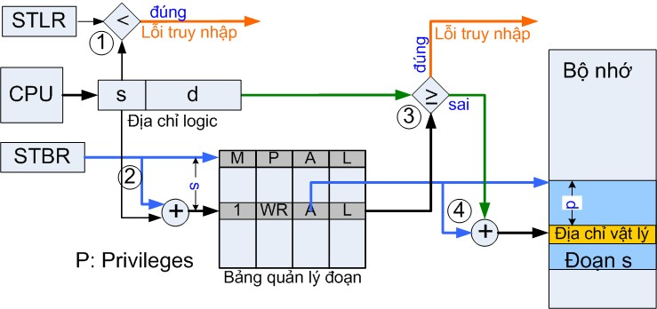
Chương 3: Quản lý bộ nhớ
2. Các chiến lược quản lý bộ nhớ
2.3 Chiến lược phân đoạn
Chuyển đổi địa chỉ: Sơ đồ truy nhập

Slide 50
Chương 3: Quản lý bộ nhớ
2. Các chiến lược quản lý bộ nhớ
2.3 Chiến lược phân đoạn
Nhận xét: ưu điểm
Sơ đồ nạp modul không cần sự tham gia của người sử dụng
Dễ dàng thực hiện nhiệm vụ bảo vệ đoạn
Kiểm tra lỗi truy nhập bộ nhớ
Địa chỉ không hợp lệ :vươt quá kích thước đoạn
Kiểm tra tính chất truy nhập
Đoạn mã: chỉ đọc -> Viết vào đoạn mã: lỗi truy nhập
Kiểm tra quyền truy nhập modul
Thêm trường quyền truy nhập(user/system) vào SCB
Cho phép sử dụng chung đoạn (VD Soạn thảo văn bản)
Tiến trình 2
S₀
Data
S₃
(Read only )
sqrt()
S₀
Tiến trình 1

Slide 51
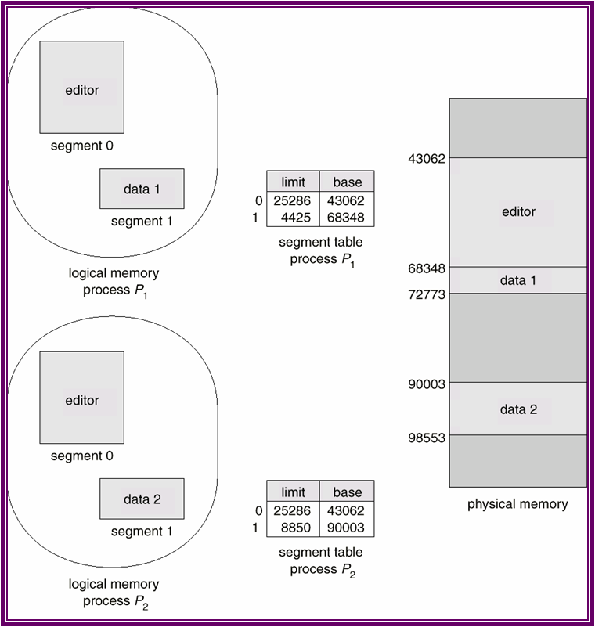
Chương 3: Quản lý bộ nhớ
2. Các chiến lược quản lý bộ nhớ
2.3 Chiến lược phân đoạn
Dùng chung đoạn : Vấn đề chính
Đoạn dùng chung phải cùng
số hiệu trong SCB
Call (0, 120) ?
Read (1, 245) ?
Giải quyết bằng cách truy nhập
gián tiếp
JMP + 08
Thanh ghi đoạn chứa số hiệu
đoạn (ES:BX)
Notes:
Đoạn dùng chung phải cùng số hiệu vì nếu trong đoạn có câu lệnh ví dụ: call (0,120) thì phải tìm đến đúng địa chỉ câu lệnh tương ứng

Slide 52
Chương 3: Quản lý bộ nhớ
2. Các chiến lược quản lý bộ nhớ
2.3 Chiến lược phân đoạn
Nhận xét : Nhược điểm
Hiệu quả sử dụng phụ thuộc vào cấu trúc chương trình
Bị phân mảnh bộ nhớ
Phân phối vùng nhớ theo các chiến lược first fit /best fit...
Cần phải bố trí lại bộ nhớ (dịch chuyển, swapping)
Có thể dựa vào bảng SCB
M ← 0 : Đoạn chưa được nạp vào
Vùng nhớ được xác định bởi A và L được trả về DS tự do
Vấn đề lựa chọn modul cần đưa ra
Đưa ra modul tồn tại lâu nhất
Đưa ra modul có lần sử dụng cuối cách xa nhất
Đưa ra modul có tần xuất sử dụng thấp nhất ⇒Cần phương tiện ghi lại số lần và thời điểm truy nhập đoạn
Giải pháp: phân phối bộ nhớ theo các đoạn bằng nhau (page)?

